Slide 1
Természetes hőszigetelések és ezek hazai fogadtatása
Pályázó:
Rózsavölgyi Panna, ÓE YBL építészmérnök Bsc 4
Pályázati azonosító:
ÚNKP-23-1-II-OE-18
Témavezető: Dr. Sugár Viktória e. docens

Slide 2
Kiindulási információk, tématerület jelenlegi helyzete
Természetes hőszigetelések és ezek hazai fogadtatása
Rózsavölgyi Panna, ÚNKP-23-1-II-OE-18
Klímaváltozás elleni küzdelem – az építőipar és az épületek energiafogyasztása is kiemelten nagy ÜHG kibocsátó, fenntarthatóság;
Szükség van az épületek hatékony hőszigetelésére;
Alternatív megoldások keresése szükséges: pl. természetes építőanyagok használata;
Jelenleg már elérhetőek természetes anyagból készült termékek, de nem elterjedtek.
Számos szakirodalom hivatkozik a természetes hőszigetelő anyagok fontosságára;
Ugyanakkor már a definíció sem mindenhol egyforma;
Laborban végzett kutatási eredmények rendelkezésre állnak;
Külföldön több, hazánkban kevesebb mintaprojekt épült meg természetes hőszigetelő anyagokkal.

Slide 3
Személyes előzmények, ezek eredményei
Természetes hőszigetelések és ezek hazai fogadtatása
Rózsavölgyi Panna, ÚNKP-23-1-II-OE-18
2022-23-ban elkészült egy TDK dolgozat hasonló témában,
A kari TDK konferencián kapott hozzászólások és opponencia alapján továbbfejlesztjük a kutatást.
Korábbi saját kutatási eredmények:
Magyarországon nincs nagy kereslet a természetes hőszigetelések iránt;
Számos hazai gyártó foglalkozik természetes hőszigetelőanyag gyártással, de a róluk fellelhető információ nem felhasználóbarát.
A fogyasztók sokszor nincsenek tisztában a létezésükkel, vagy hogy hogyan tudnák őket beszerezni/felhasználni;
A mesterséges/elterjedt hőszigetelő anyagokat választják inkább – van róla adat, már van tapasztalat, ezt ajánlják nekik, stb.
A kérdőív kitöltői ezt alátámasztották: nyitottak, de bizonytalanok az alternatív anyagokkal kapcsolatban.

Slide 4
Kutatás eszközei és módszertana
Természetes hőszigetelések és ezek hazai fogadtatása
Rózsavölgyi Panna, ÚNKP-23-1-II-OE-18
A témát három oldalról vizsgáltam:
A természetes és hazánkban elterjedt mesterséges hőszigetelések tulajdonságainak összehasonlítása
A köznyelv és a természetes hőszigetelések köztudatban lévő helyzetét értékelő kérdőív
Egy piackutatás, ami feltérképezi a jelenlegi kínálatot és helyzetet.

Slide 5
Hőszigetelő anyagok tulajdonságainak összehasonlítása
Természetes hőszigetelések és ezek hazai fogadtatása
Rózsavölgyi Panna, ÚNKP-23-1-II-OE-18
Téma tárgyalásához kapcsolódó, fontosabb kifejezések és fogalmak tisztázása
Táblázatban történő összehasonlítás
Két összehasonlító táblázat készült:
A hazánkban legelterjedtebb mesterséges hőszigeteléseket összehasonlító táblázat
A természetes hőszigetelő anyagokat összehasonlító táblázat
Összehasonlítás az alábbi szempontok alapján: előnyök, hátrányok, hővezetési tényező [W/m*K], páradiffúziós tényező [mg / Pa*h*m], tűzvédelem, éghetőség, tűzállóság, élettartam, károsító hatások, újrahasznosíthatóság.
Notes:
Természetes hőszigeteléses táblázat TDK hozzászólások alapján a kenderrosttal és a nádlemezzel egészült ki

Slide 6
Vizsgálat módszere- kérdőív
Természetes hőszigetelések és ezek hazai fogadtatása
Rózsavölgyi Panna, ÚNKP-23-1-II-OE-18
Kérdőív célja: Felmérni, hogy Magyarországban mennyire közismert a fogyasztók körében a természetes hőszigetelés fogalma
Megelőző kutatás: 16 kérdés, ezek közül a legfontosabb: Mit gondol, Magyarországon melyik az a természetes anyag a fent említettek közül, ami elsőként terjedne el leginkább hőszigetelésként? (Parafa, szalmabála, cellulóz, fakéreg, gyapjú közül)
Megelőző kutatás eredményei: a kitöltők 44 %-a szalmát, 27 % pedig a cellulózt válaszolta.
Ezek az eredmények a kérdőív ÚNKP alatt javított változatával megváltoztak, hiszen a kérdőív pontosítva lett és kiegészült a nád és kender természetes alapanyagokkal.
A magyar nyelven írt cikkben már ennek eredményei olvashatók!

Slide 7
Piackutatás
Természetes hőszigetelések és ezek hazai fogadtatása
Rózsavölgyi Panna, ÚNKP-23-1-II-OE-18
Mivel találkozik napjainkban egy fogyasztó, ha természetes hőszigetelést szeretne vásárolni?
Természetes hőszigetelő termékeket forgalmazó weboldalak táblázatos összehasonlítása.
Megelőző kutatásomban négy céget vizsgáltam: A Naturica Groupot, a Biokay-t, a szalmapaplan.hu-t és a tetoszigeteles-isocell.hu-t.
Az ÚNKP keretein belül kiegészítettem és összehasonlítottam ezeket a forgalmazókat két külföldi példával: a Hempitecture-el és a Soven márkával.
Öt kritérium alapján hasonlítottam össze őket.

Slide 8
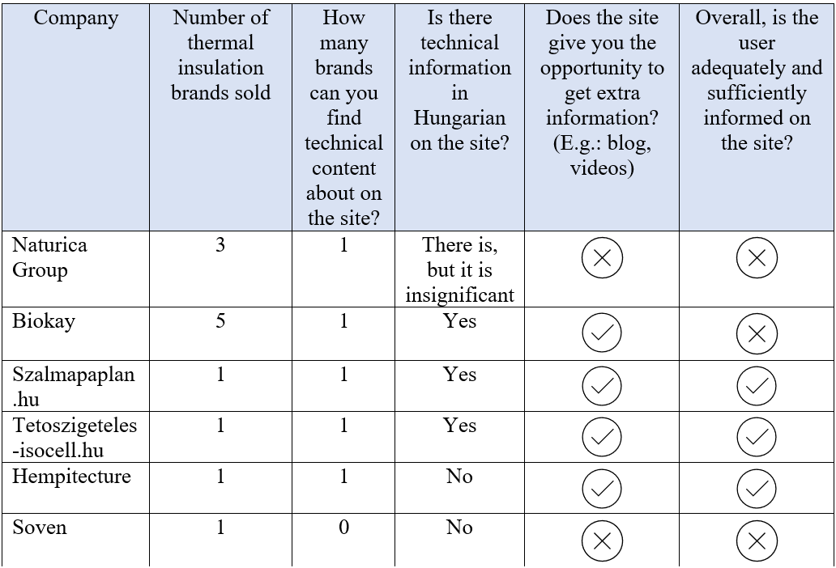
Természetes hőszigetelések és ezek hazai fogadtatása
Rózsavölgyi Panna, ÚNKP-23-1-II-OE-18
Notes:
Öt kritérium alapján hasonlítottam össze őket, szintén táblázat formájában: hány fajta hőszigetelés márka található az oldalon, ezek közül hányról található műszaki tartalom az oldalon, Van-e magyar nyelvű műszaki tájékoztatás, ad-e az oldal lehetőséget további információk megismerésére, illetve, hogy összességében kap-e megfelelő tájékoztatást a fogyasztó az adott oldaltól.

Slide 9
Kutatás eredményei – magyar nyelvű cikk
Természetes hőszigetelések és ezek hazai fogadtatása
Rózsavölgyi Panna, ÚNKP-23-1-II-OE-18
A magyar nyelvű cikk az ÚNKP keretein belül, a megelőző kutatást továbbfejlesztve jött létre.
A kérdőívet és a táblázatot pontosítottam és kiegészítettem, ezzel pedig új eredmények születtek.
A téma tudományos előzményeinek köre is szélesítve lett.
Kérdőívben létrejött változások:
Kérdések pontosítása,
Legfontosabb kérdés választásához a nádlemez és kenderrost alapanyagok is bekerültek, ez változtatott az eredményen,
Megelőző kutatás eredménye: 44 % a szalmát és 27 % a cellulózt válaszolta.
ÚNKP alatt született eredmény: 51 % a szalmát és 25 % a nádlemezt válaszolta.
Notes:
A táblázat a kenderrosttal és nádlemezzel lett kiegészítve.
Mit gondol, Magyarországon melyik az a természetes anyag a fent említettek közül, ami elsőként terjedne el leginkább hőszigetelésként? (Parafa, szalmabála, cellulóz, fakéreg, gyapjú közül).

Slide 10
Kutatás eredményei – angol nyelvű cikk
Természetes hőszigetelések és ezek hazai fogadtatása
Rózsavölgyi Panna, ÚNKP-23-1-II-OE-18
Az angol nyelvű cikk az ÚNKP keretein belül, a megelőző kutatást továbbfejlesztve jött létre.
A piackutatást egészítettem ki két külföldi példával, a Hempitecture-el és a Sovennel.
Az angol nyelvű hőszigeteléseket összehasonlító táblázatok szintén kiegészültek a nádlemezzel és kenderrosttal.
A vizsgált magyar természetes hőszigetelést kínáló weboldalak közül csak kettőt találtam elég felhasználóbarátnak és informatívnak. Ezek a: szalmapaplan.hu, tetoszigeteles-isocell.hu.
A két angol nyelvű külföldi honlap közül a kender alapú hőszigetelést árusító honlap felelt meg a kiegészítő tájékoztatás kritériumának, ez volt a Hempitechtur.
Több reklám és a gyártók jobb lobbizása mellett a szalma és cellulóz természetes hőszigetelések lehetnének a legelterjedtebb Magyarországon.

Slide 11
Továbbfejlesztési lehetőségek
Természetes hőszigetelések és ezek hazai fogadtatása
Rózsavölgyi Panna, ÚNKP-23-1-II-OE-18
Javaslattétel az építőipari cégek kommunikációs stratégiájára, ehhez tartozó szakmai (laikusok számára is érthető) anyagokkal, kiemelten online beépítési útmutatók illusztrációkkal, amelyek lehetőség szerint magyar nyelven is elérhetőek.
További anyagok vizsgálata, ezek szerkezeti kapcsolatainak értékelése, egész szerkezeti elemek, rétegrendi kapcsolatok természetes alapanyagú megoldásainak kutatása.
A cikkek publikálása több információt és lehetőséget ad a szakmában dolgozók és laikus fogyasztók számára egyaránt.
Jövőbeli tervek:
Angol cikk tervezett publikálása: Ybl Journal of built Environment
Magyar cikk tervezett publikálása: Magyar Éptőipar vagy Építéstechnika lekorált folyóiratokban

Slide 12
Köszönöm szépen a figyelmet!

